Slide 1
Más allá de una guerra

Slide 2
Principal función de ejército: militar.
Papel fundamental: romanización de territorios conquistados.

Slide 3
Construían calzadas
  Comunicaban nuevos territorios con Roma.
Colaboraban con ingenieros construcción de:
  Puentes
  Acueductos
  Otras infraestructuras

Slide 4
Compensación tras licenciarse: tierras
  Fundar nuevas ciudades.
Emérita Augusta (Mérida)
  Origen: ciudad formada por soldados licenciados por Augusto.
  Trasladaban a estos centros
    Organización urbana.
    Lengua
    costumbres

Slide 5
Se establecía en campamentos
Perfectamente organizados
Muchos carácter permanente
Paso de tiempo: importantes centros urbanos

Slide 6
Castra
Estructura organizada en cuadrículas
Modelo de planificación urbana.
Fortificados con muralla
  Con torreones de vigilancia
Soldados construían y vigilaban las fortificaciones (limites)
Delimitaban las fronteras

Slide 7
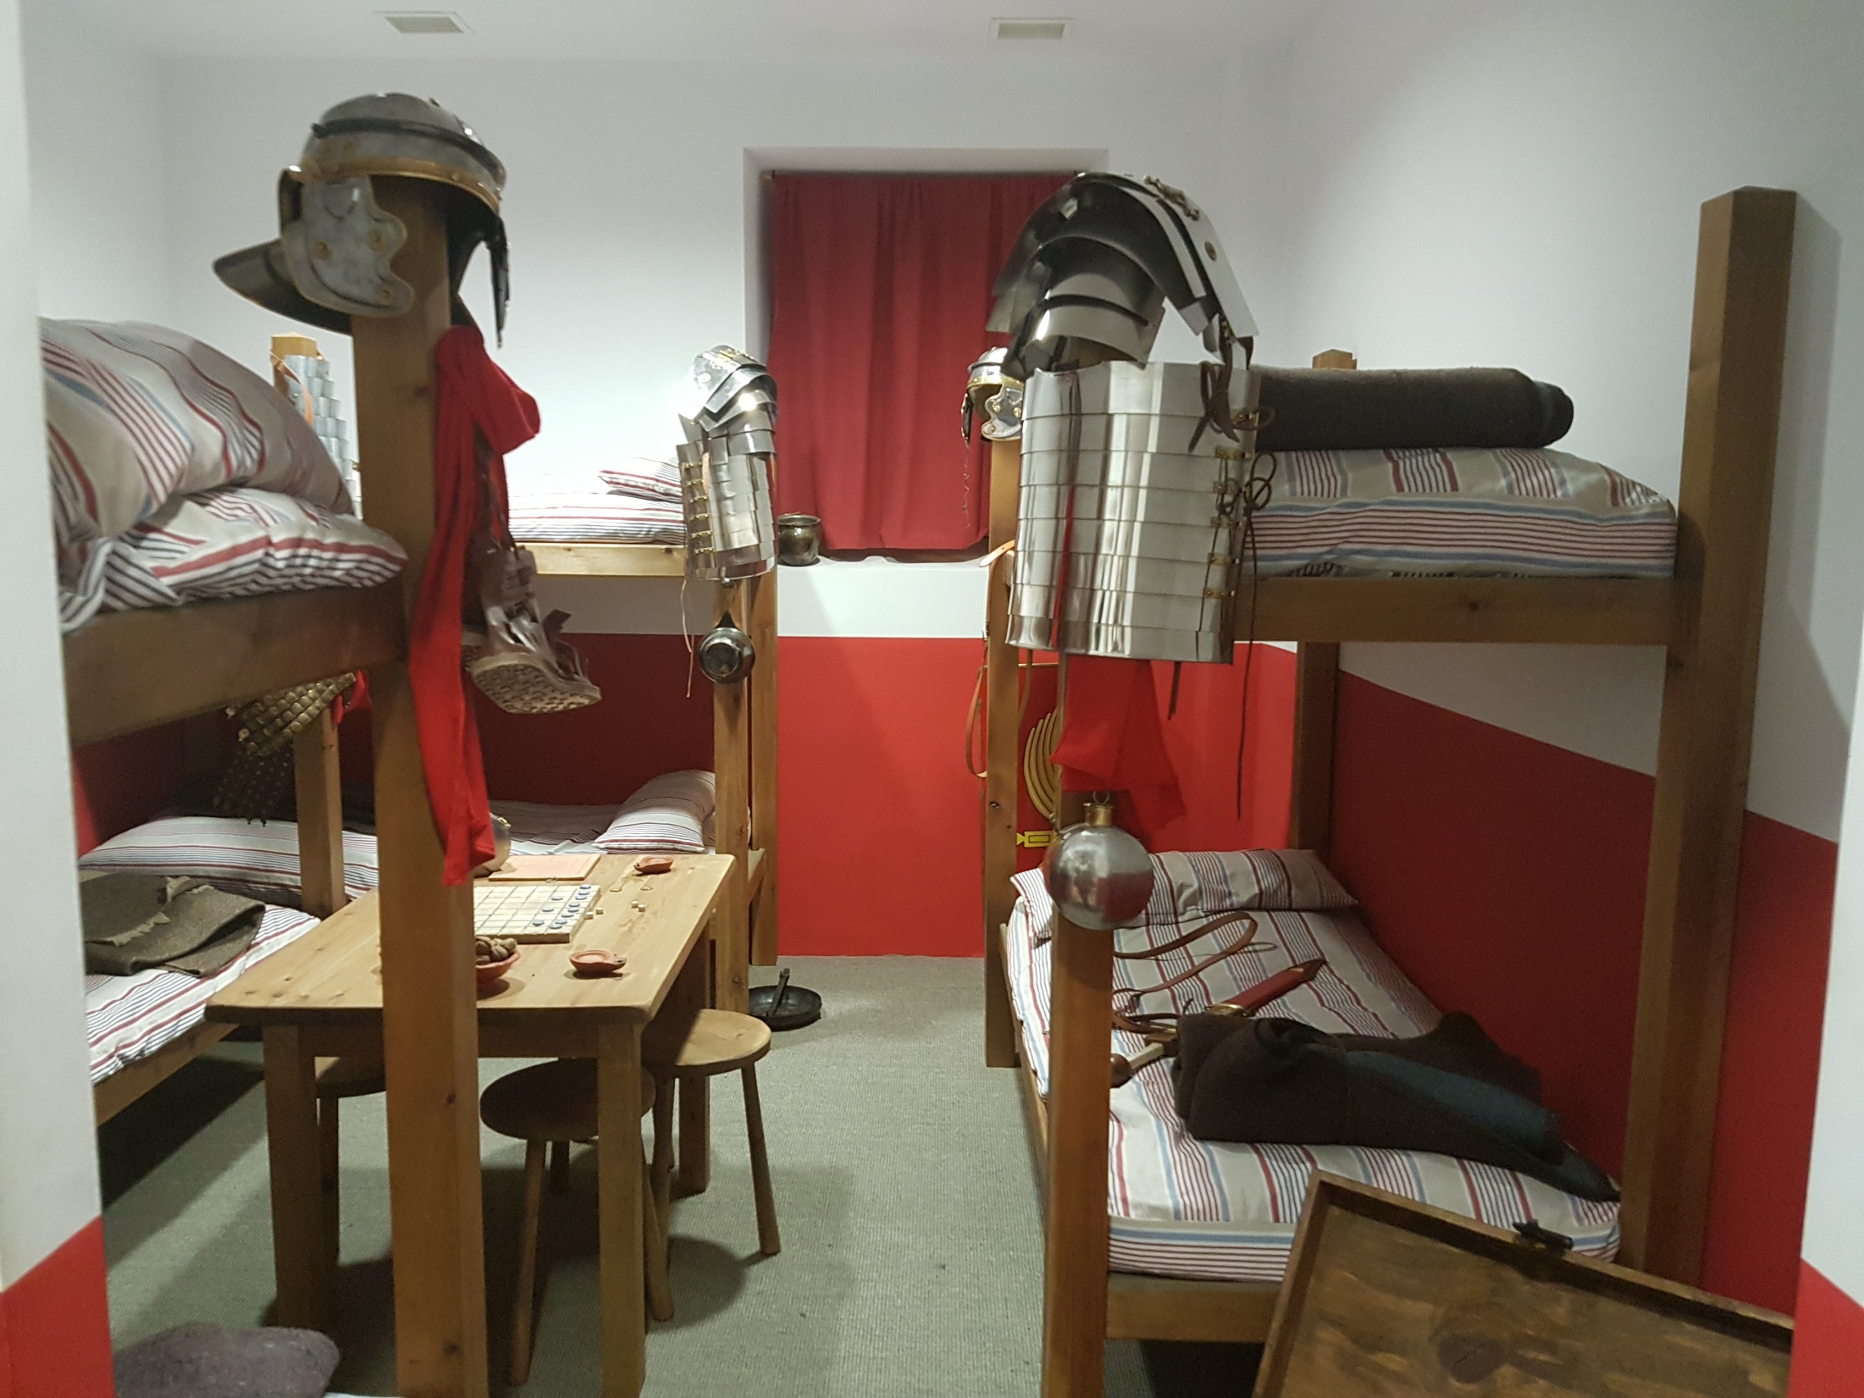

Slide 8
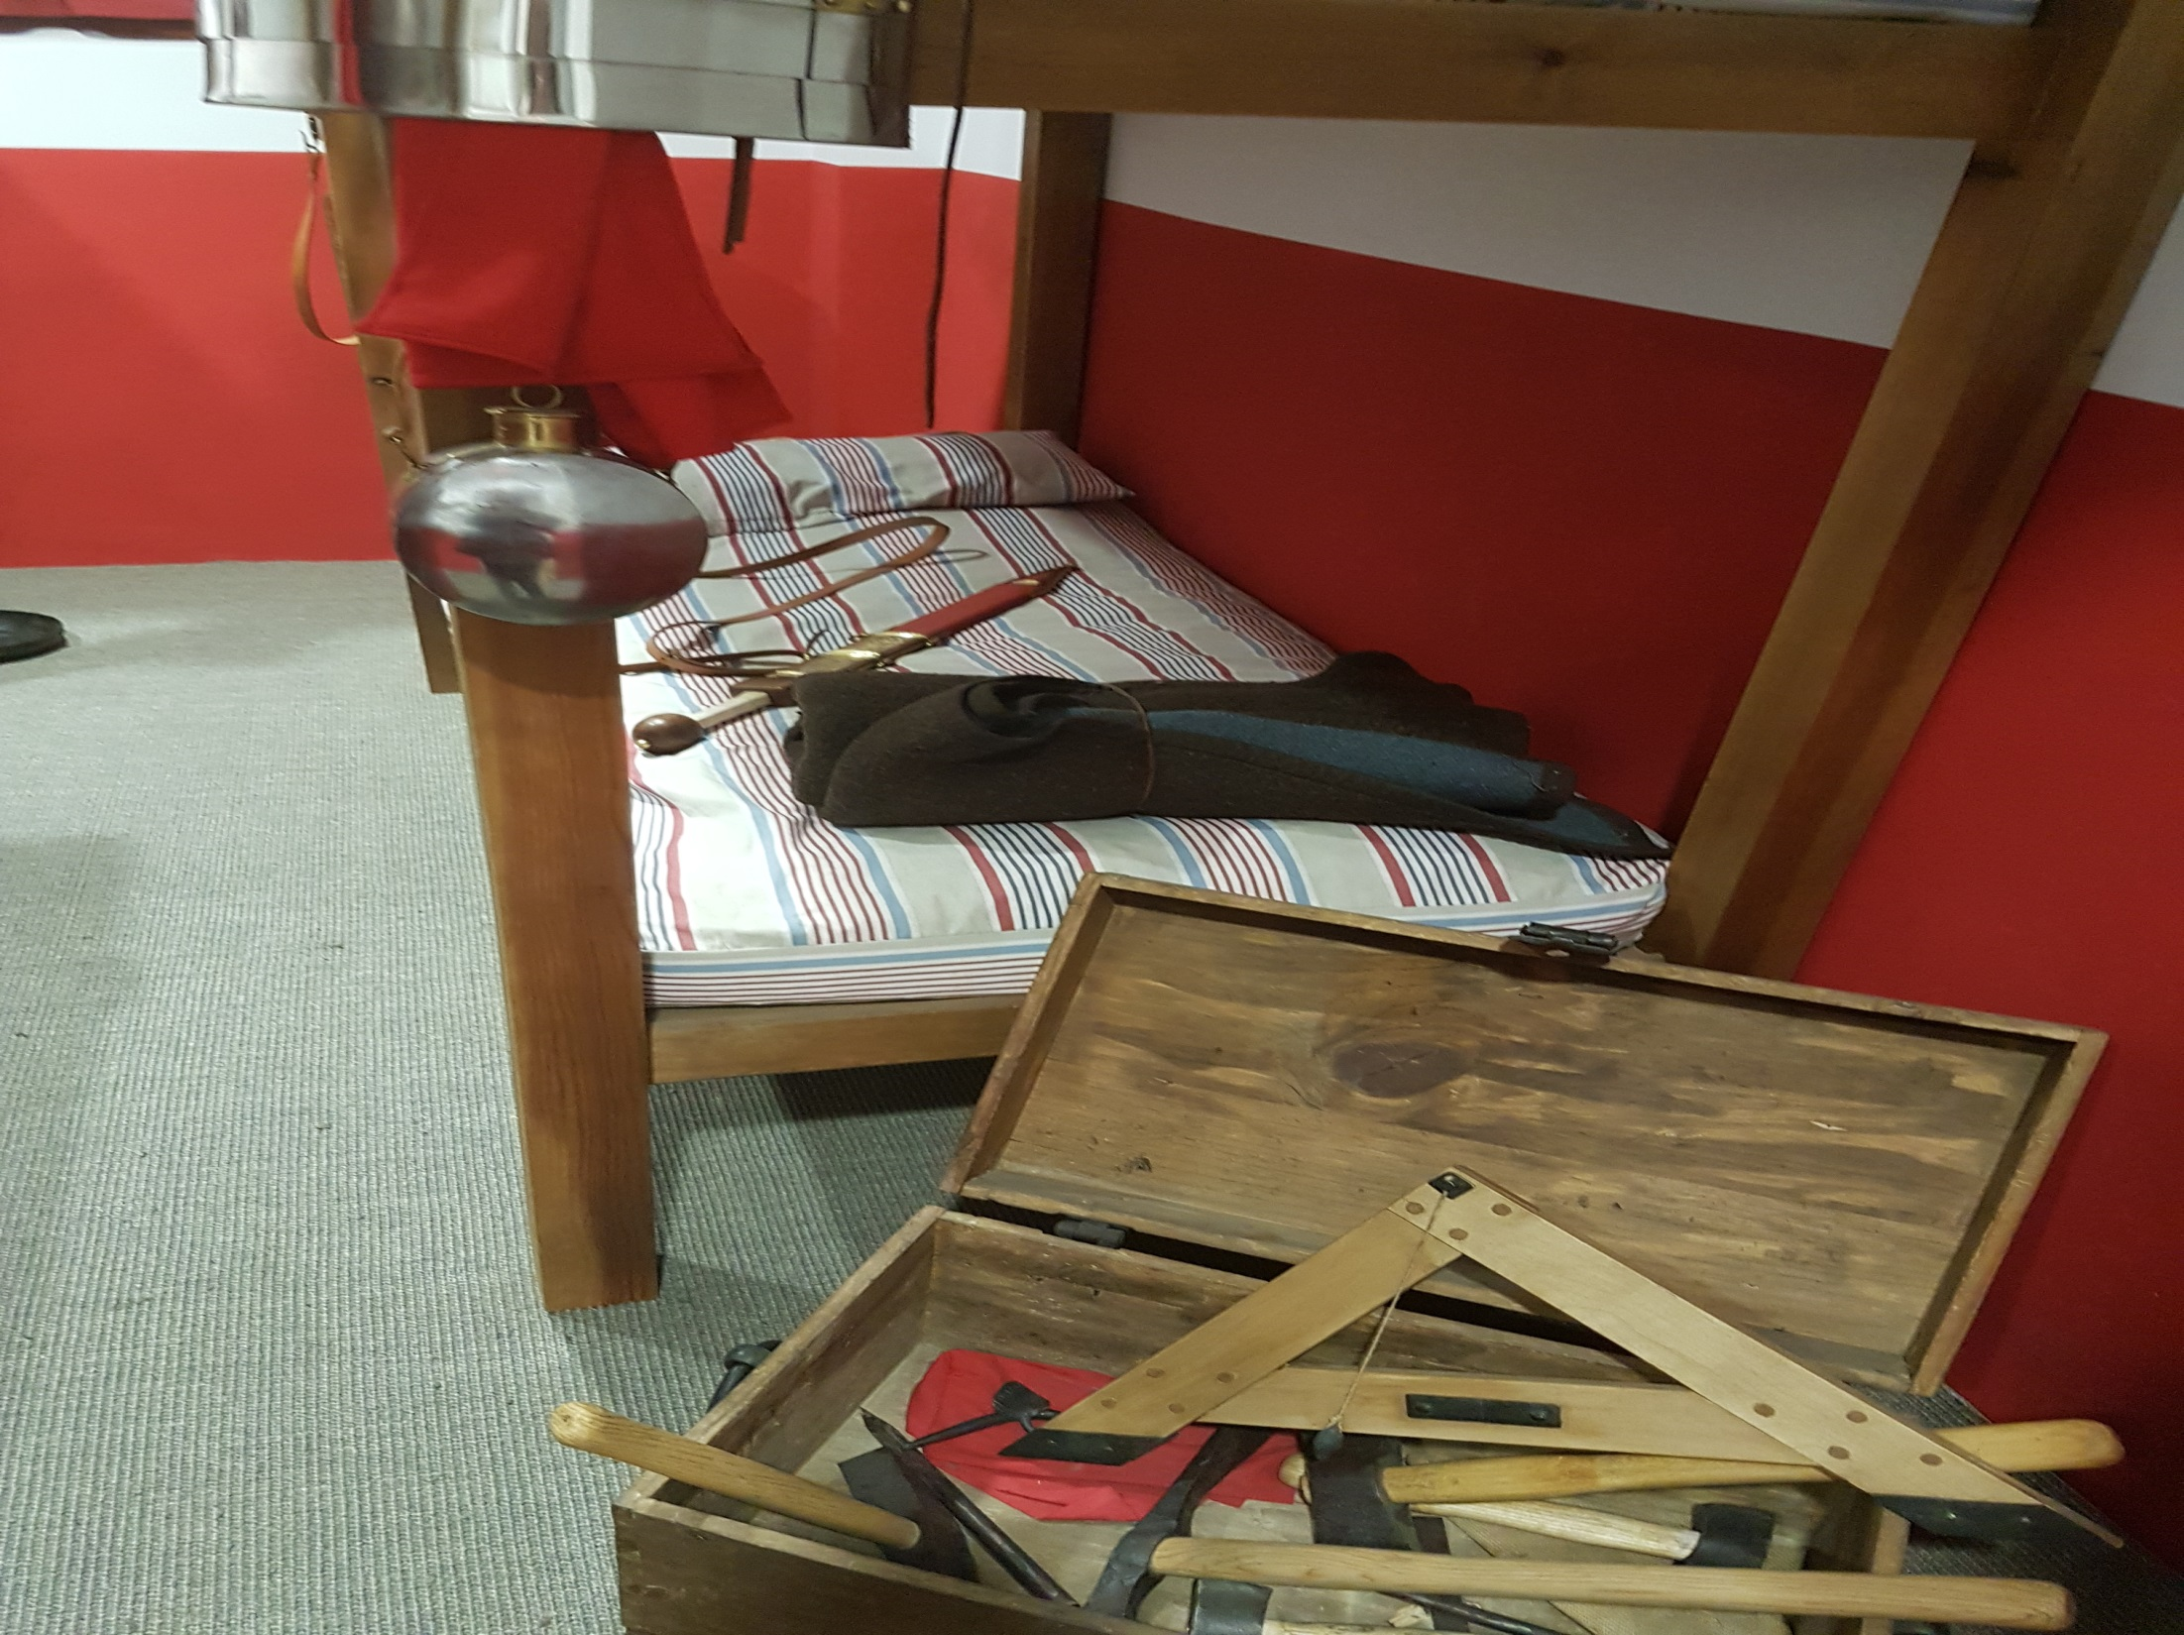

Slide 9
ejercicios
Pag. 91
16

